Slide 1
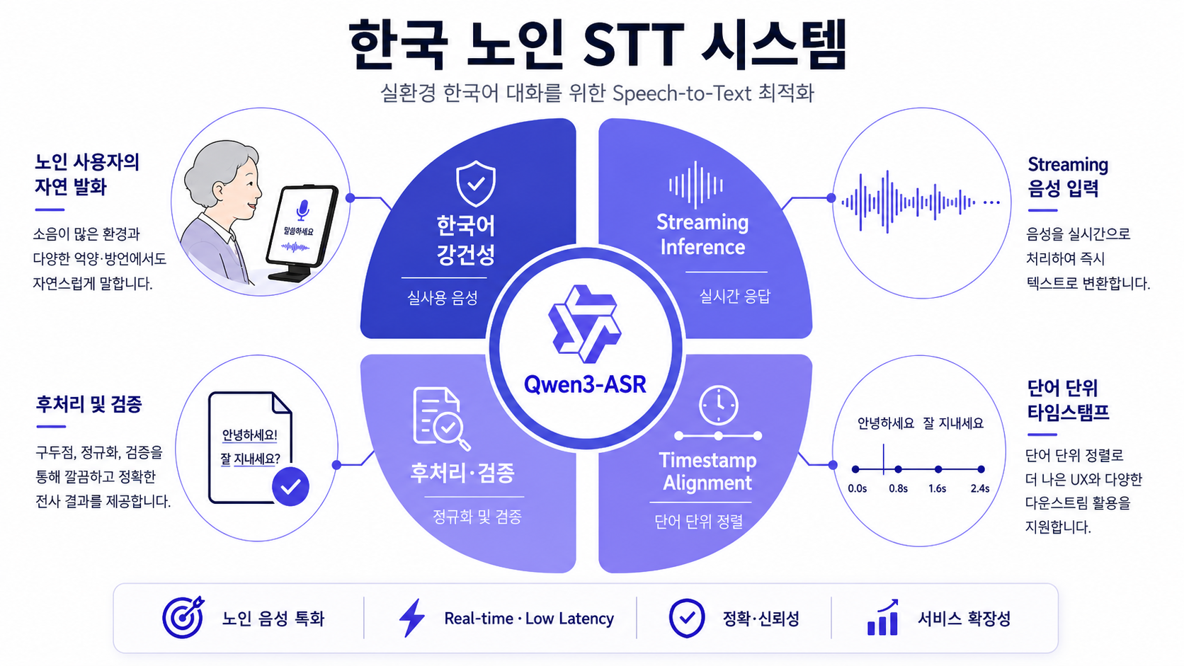
01
한국 노인 STT 핵심 기술
질문 응답형 서비스에 최적화된 실환경 한국어 Speech-to-Text 아키텍처
실환경 한국어 성능이 검증된 오픈소스 STT를 노인 음성에 맞게 구현
Qwen3-ASR + 고령자 특화 전처리 + 검증형 후처리
1. Foundation model
2. Speech pipeline
• Qwen3-ASR-1.7B
• 한국어 실환경 벤치마크 기반 선정
• 오픈소스 / Fine-tuning 가능
• AEC / VAD
• 고령자 맞춤 음향 안정화
• 조건부 소음 제거 및 재인식
3. Product outcome
• 노인 발화를 문항 응답 텍스트로 안정적으로 변환
• 건강 설문·상담형 인터페이스에 즉시 적용
• 타임스탬프·정규화·검증 계층까지 포함
실환경 강건성 | Real-time 추론 | 정확한 문항 응답 변환
출처: Qwen3-ASR 관련 공개 자료를 바탕으로 본 발표 목적에 맞게 재구성한 시각자료.

Slide 2
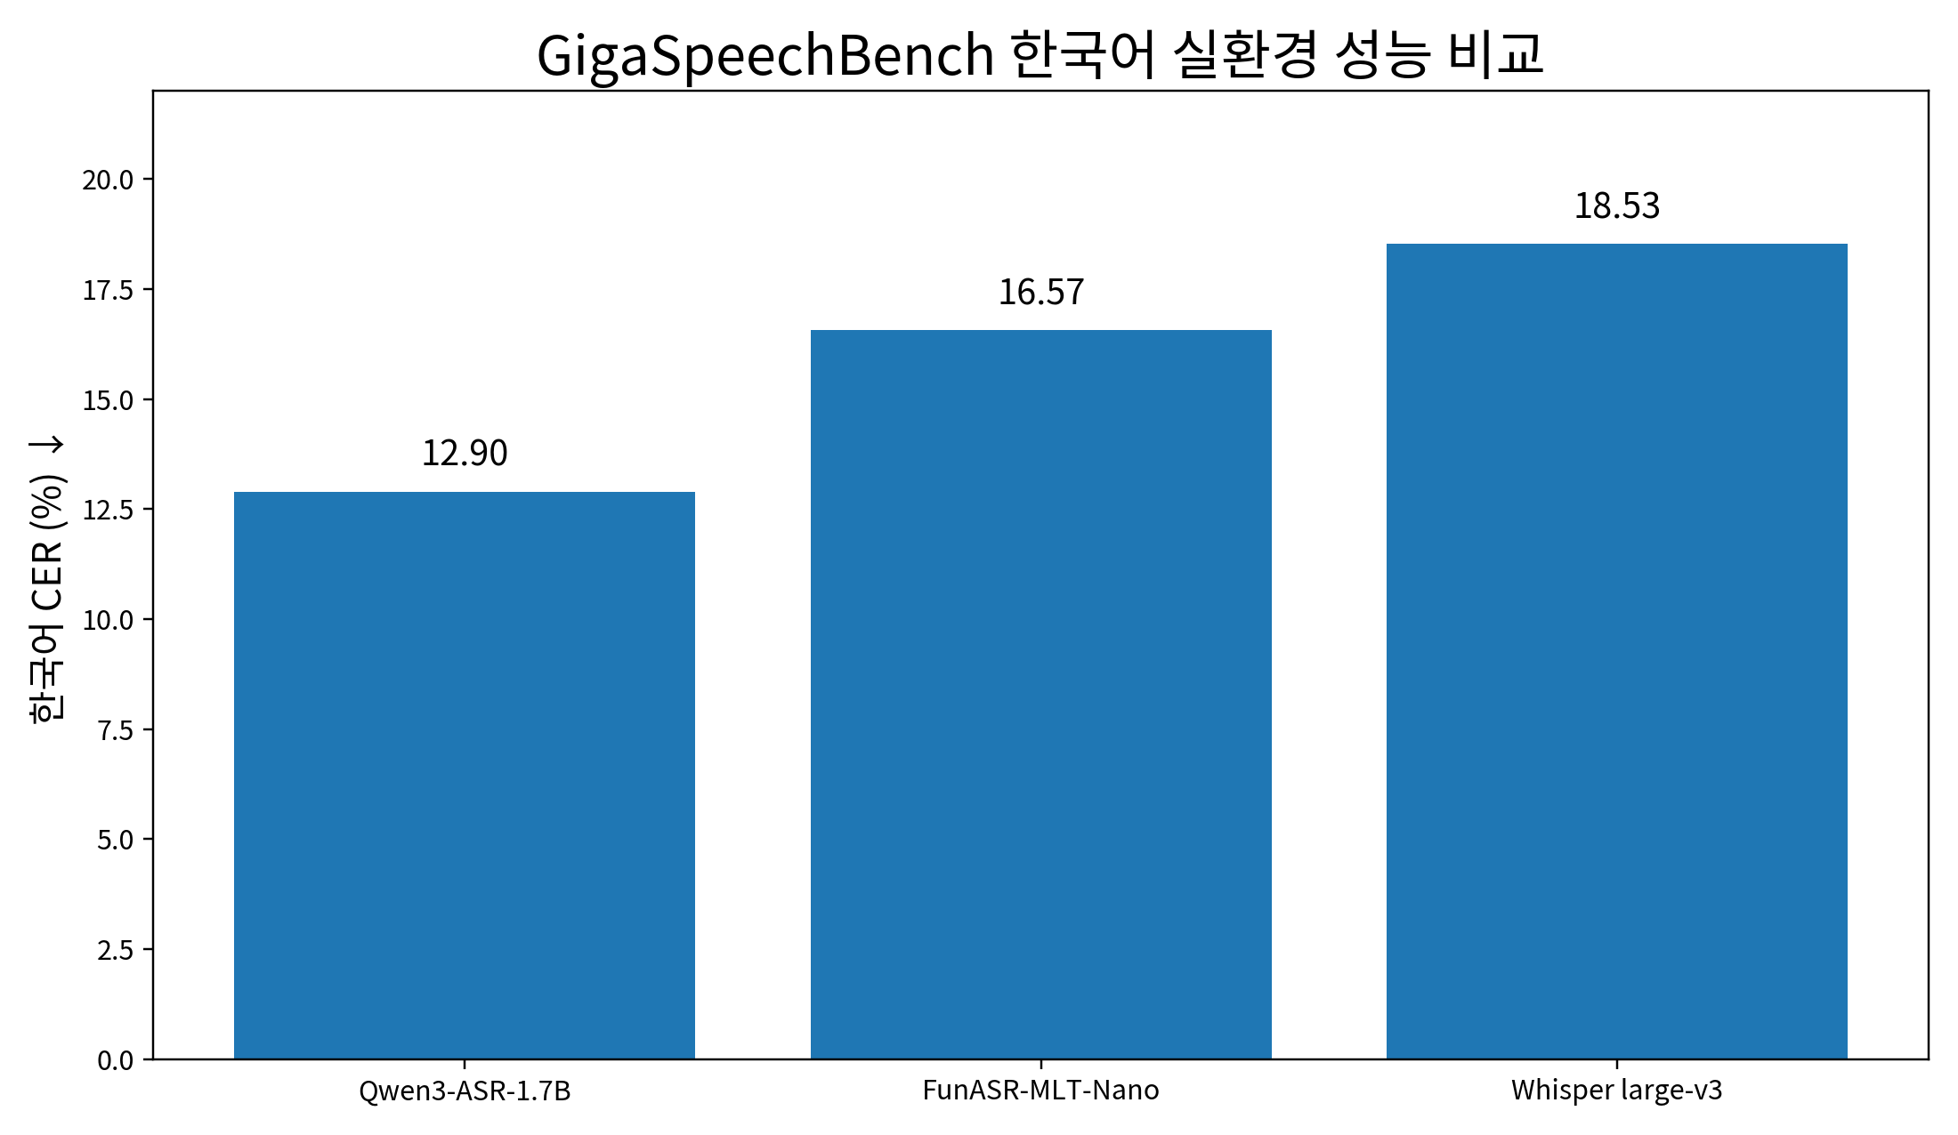
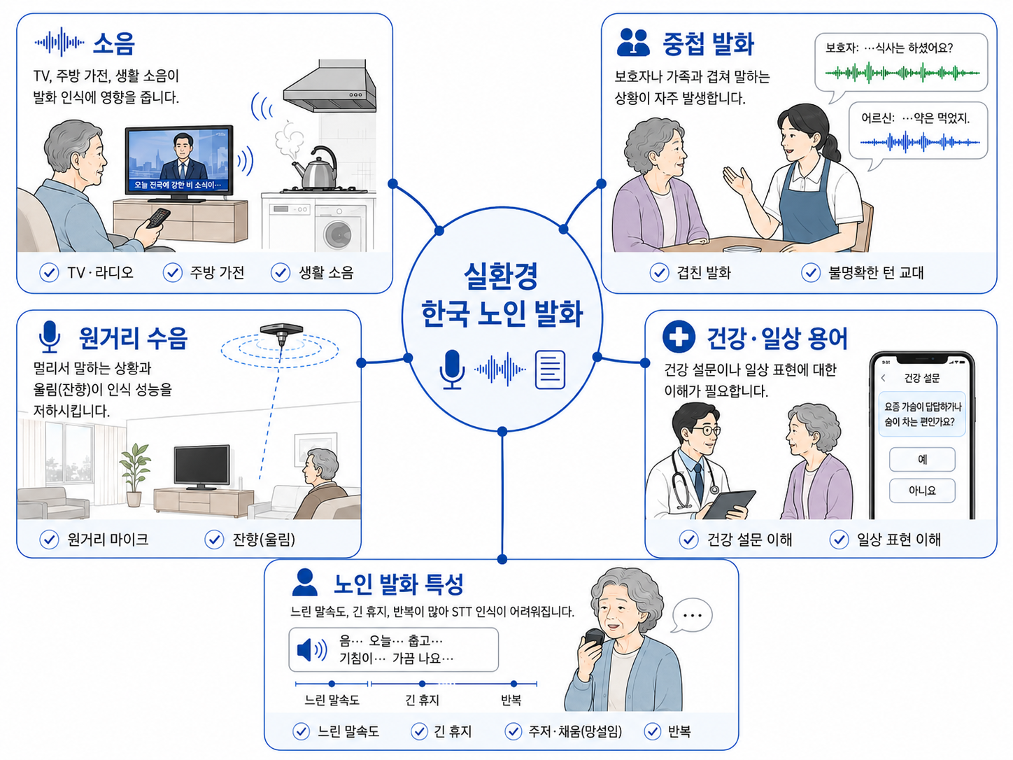
02
왜 Qwen3-ASR를 선택했는가
한국어 실환경 벤치마크 성능과 제품화 적합성을 함께 고려한 모델 선정
선정 기준 1
선정 기준 2
선정 기준 3
Qwen3-ASR-1.7B: 한국어 CER 12.90 → 비교된 오픈소스 모델 중 최저
실환경 한국어
벤치마크 우선
(read speech보다
실사용 조건 중시)
Streaming /
Fine-tuning /
Forced alignment
지원
Apache 2.0
오픈소스 기반
제품화 및 내부
튜닝 용이
※ GigaSpeechBench 한국어 실환경 결과 기준. CER이 낮을수록 우수.
출처: GigaSpeechBench 공개 결과 및 실환경 음성 조건 도해를 바탕으로 한국 노인 STT 맥락에 맞춰 재구성.

Slide 3
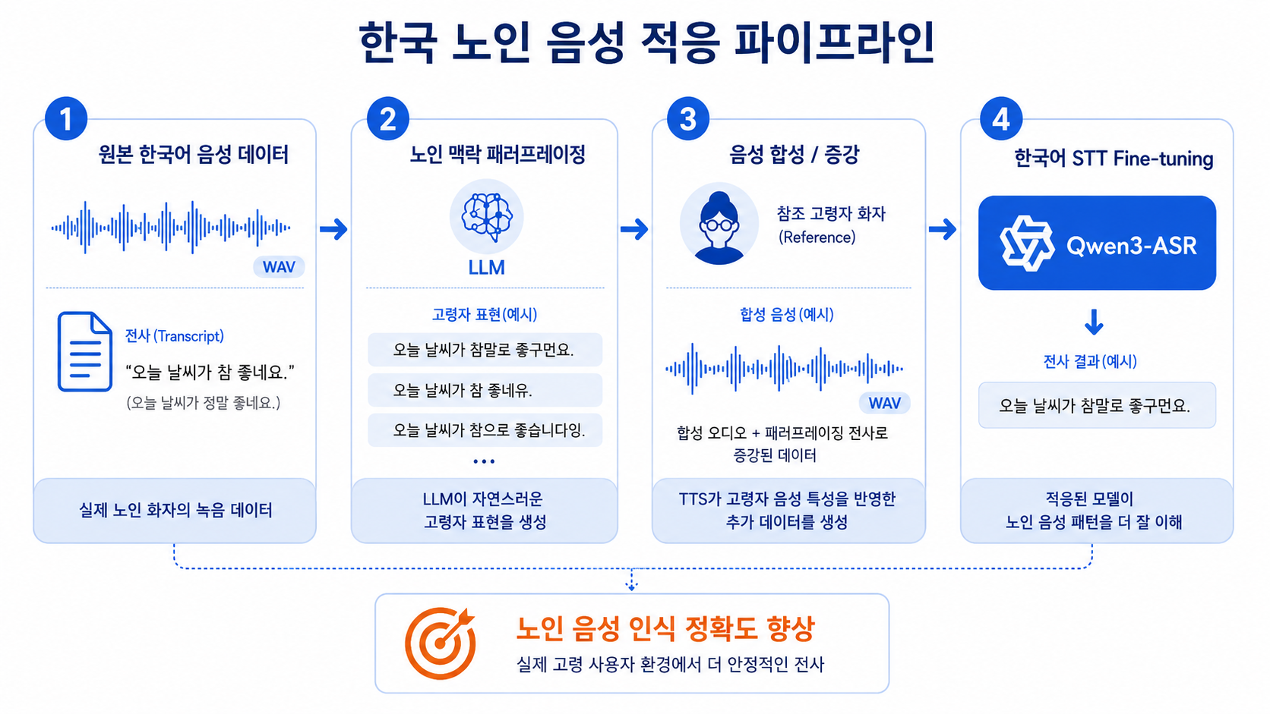
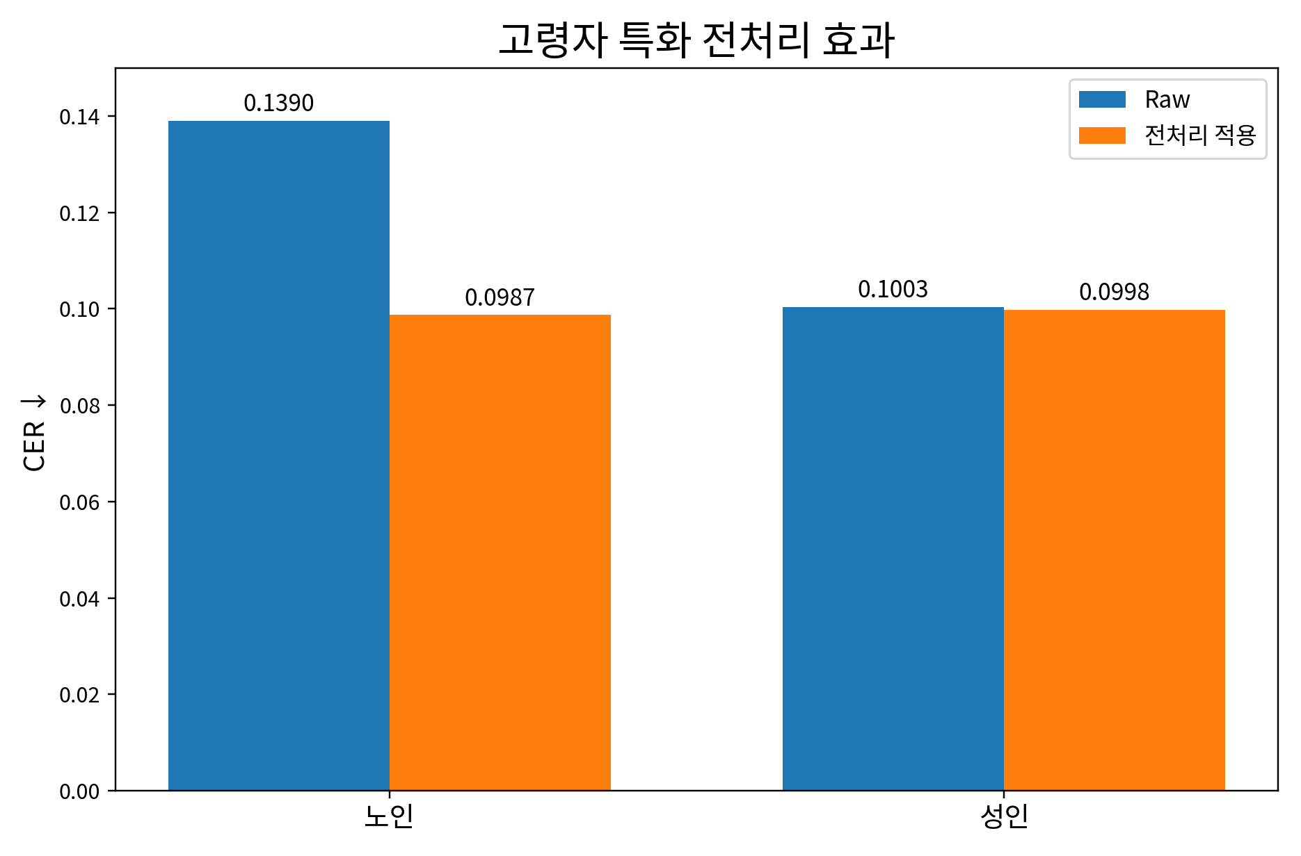
03
정확도 향상을 위한 구현 방법론
고령자 적응학습, 전처리, 검증형 후처리를 하나의 서비스 파이프라인으로 통합
A. Elderly-context adaptation
• 실제 노인 발화 데이터를 기반으로 추가 적응학습
• LLM 패러프레이징 + TTS 증강으로 고령자 표현 다양성 보강
B. Elderly-aware preprocessing
• DC removal / 80Hz high-pass / RMS normalization / VAD padding
• 느린 말속도·긴 휴지 구간을 보존하도록 설계
C. Verification-oriented post-processing
• 조건부 소음 제거 후 재인식
• 타임스탬프 정렬·정규화·중요 표현 검증으로 오인식 리스크 관리
선행연구에서 고령자 특화 전처리는 CER 0.1390 → 0.0987
상대 개선 28.97% (Whisper-medium 기준 보고값)
※ ESAPM 연구 보고값 재시각화
출처: Elderly-Contextual Data Augmentation via Speech Synthesis for Elderly ASR, ESAPM Korean elderly preprocessing study. 시각자료는 발표용으로 재구성.

